Slide 1
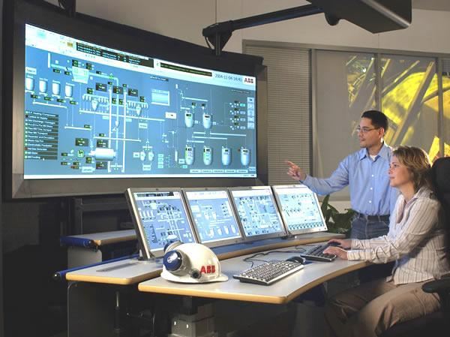
«Автоматические системы управления»

Slide 2
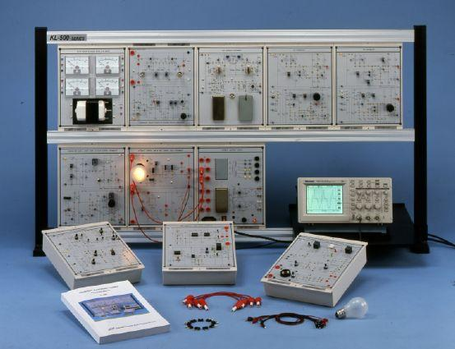
Автоматизированная система управления или АСУ — комплекс аппаратных и программных средств, предназначенный для управления различными процессами в рамках технологического процесса, производства, предприятия. АСУ применяются в различных отраслях промышленности, энергетике, транспорте и т. п. Термин "автоматизированная", в отличие от термина "автоматическая" подчёркивает сохранение за человеком-оператором некоторых функций, либо наиболее общего, целеполагающего характера, либо не поддающихся автоматизации. АСУ с системой поддержки принятия решений, являются основным
инструментом повышения
обоснованности
управленческих решений.

Slide 3
Важнейшая задача АСУ — повышение эффективности управления объектом на основе роста производительности труда и совершенствования методов планирования процесса управления. Различают автоматизированные системы управления объектами (технологическими процессами — АСУТП, предприятием — АСУП, отраслью — ОАСУ) и функциональные автоматизированные системы, например, проектирование плановых расчётов, материально-технического снабжения и т.д.
Целью автоматизации управления является повышение эффективности использования потенциальных возможностей объекта управления. Таким образом, можно выделить ряд целей:

Slide 4
Предоставление лицу, принимающему решение релевантных данных для принятия решений
Ускорение выполнения отдельных операций по сбору и обработке данных
Снижение количества решений, которые должно принимать лицо принимающее решение
Повышение уровня контроля и исполнительской дисциплины
Повышение оперативности управления
Снижение затрат лица принимающего решение на выполнение вспомогательных процессов
Повышение степени обоснованности принимаемых решений

Slide 5
Основными классификационными признаками , определяющими вид АСУ, являются:
сфера функционирования объекта управления (промышленность, строительство, транспорт, сельское хозяйство, непромышленная сфера и т.д.)
вид управляемого процесса (технологический, организационный, экономический и т.д.);
уровень в системе государственного управления, включения управление народным хозяйством в соответствии с действующими схемами управления отраслями (для промышленности: отрасль (министерство), всесоюзное объединение, всесоюзное промышленное объединение, научно-производственное объединение, предприятие (организация), производство, цех, участок, технологический агрегат).

Slide 6
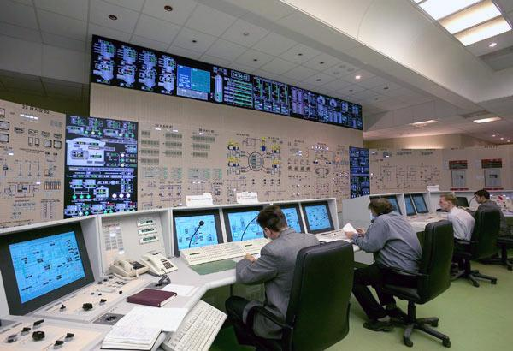
Функции при формировании управляющих воздействий:
Функции обработки информации (вычислительные функции) – осуществляют учет, контроль, хранение, поиск, отображение, тиражирование, преобразование формы информации;
Функции обмена
(передачи) информации –
связаны с доведением
выработанных
управляющих
воздействий до объекта
управления и обменом
информацией с лицом,
принимающего решение;
Группа функций принятия решения (преобразование содержания информации) – создание новой информации в ходе анализа, прогнозирования или оперативного управления объектом

Slide 7
Виды автоматизированных систем управления:
Автоматизированная система управления технологическим процессом (АСУ ТП) — комплекс технических и программных средств, предназначенный для автоматизации управления технологическим оборудованием на промышленных предприятиях. АСУ ТП решает задачи оперативного управления и контроля техническими объектами в промышленности, энергетике, на транспорте.
Составными частями АСУ ТП могут быть отдельные системы автоматического управления и автоматизированные устройства, связанные в единый комплекс. Такие как системы диспетчерского управления и сбора данных, распределенные системы управления, и другие более мелкие системы управления (например системы на программируемых логических контроллерах).

Slide 8
Как правило, АСУ ТП имеет единую систему операторского управления технологическим процессом в виде одного или нескольких пультов управления, средства обработки и архивирования информации о ходе процесса, типовые элементы автоматики: датчики, устройства управления, исполнительные устройства. Для информационной связи всех подсистем используются промышленные сети.
Автоматизированная система управления производством (АСУП) — решает задачи организации производства, включая основные производственные процессы, входящую и исходящую логистику. Осуществляет краткосрочное планирование выпуска с учётом производственных мощностей, анализ качества продукции, моделирование производственного процесса. Для решения этих задач применяются MIS и MES-системы, а также LIMS-системы.

Slide 9
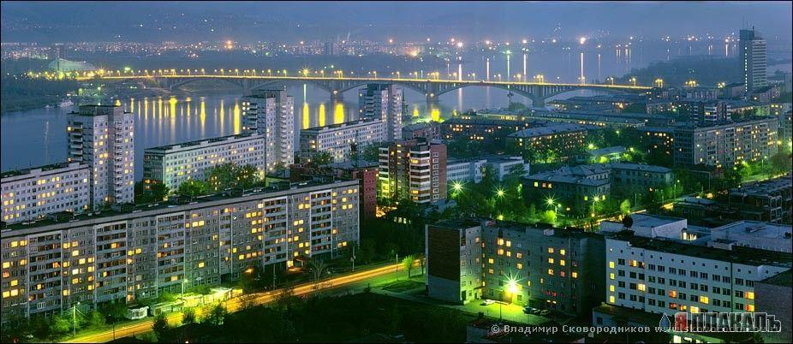
Примерами автоматизированной системы управления производством являются автоматизированная система управления уличным освещением — предназначена для организации автоматизации централизованного управления уличным освещением; автоматизированная система управления наружного освещения — предназначена для организации автоматизации централизованного управления наружным освещением; автоматизированная система управления дорожным движением — предназначена для управления транспортных средств и пешеходных потоков на дорожной сети города или автомагистрали.

Slide 10
Автоматизированная система управления предприятием (АСУП) — комплекс программных, технических, информационных, лингвистических, организационно-технологических средств и действий квалифицированного персонала, предназначенный для решения задач планирования и управления различными видами деятельности предприятия, частный случай автоматизированной системы управления. В области образования под АСУП, как правило, понимают систему управления обучением. Примером может служить система Moodle. Одной из первых отечественных систем управления учебным процессом, является комплекс информационных систем «АСУ ВУЗ». В настоящее время активно развивается АСУ ВУЗ «Universys WS», оперативно учитывающая изменяющиеся реалии современного образования.

Slide 11
А так же примерами АСУП являются «Система управления гостиницей». Наряду с этим названием употребляется PMS Property Management System.
«Автоматизированная система управления операционным риском» - это программное обеспечение, содержащее комплекс средств, необходимых для решения задач управления операционными рисками предприятий: от сбора данных до предоставления отчетности и построения прогнозов.
Таким образом, автоматизированные системы управления играют важную роль в нашей жизни. Например внедрение ЭВМ во все сферы производственной деятельности человека, обладающих большим быстродействием, гибкостью логики, значительным объёмом памяти, послужили основой для разработки автоматизированных систем управления, которые качественно изменили формулу управления, значительно повысили его эффективность.

Slide 12
Спасибо за внимание!

